Slide 1
السَّلامُ عَليْكُم
أَصْدِقائي الطُّلاب
كُنْ جَمَيلًا تَرى الْوُجودِ جَميلًا.

Slide 2
التَّاريخ
الْيــوم
أكْتـوبر
S | M | T | W | T | F | S
 |  |  | 1 | 2 | 3 | 4
5 | 6 | 7 | 8 | 9 | 10 | 11
12 | 13 | 14 | 15 | 16 | 17 | 18
19 | 20 | 21 | 22 | 23 | 24 | 25
26 | 27 | 28 | 29 | 30 | 31
5/10/2021
الثلاثاء
خريطة الْحِصَّة
التَّرحيب
التاريخ+ القوانين
السَّطر الْإملائي
الْعِنوان +الْأهداف
التَّهيئة الْحافِزة
عِرْض الدِّرس
الْأَنْشِطة
التَّغْذِية الرّاجِعة
هَل حققنا الأَهْداف
عبر عن شعورك
التَّواصل
28/ صفر/1443
الْوِحدَة الثَّانية
ابْتَسِم.
كُنْ جَمَيلًا تَرى الْوُجودِ جَميلًا.
المعلمة/ سناء الجعفري.

Slide 3
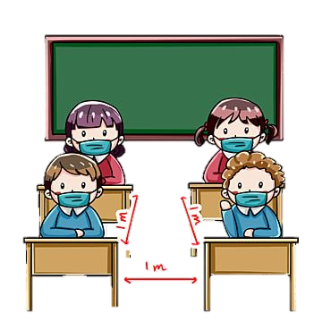
قَوانين الْحِصَّة
خريطة الْحِصَّة
التَّرحيب
التاريخ+ القوانين
السَّطر الْإملائي
الْعِنوان +الْأهداف
التَّهيئة الْحافِزة
عِرْض الدَّرس
الْأَنْشِطة
التَّغْذِية الرّاجِعة
هَل حققنا الأَهْداف
عبر عن شعورك
التَّواصل
أَلْتَزم بِلِبْس الْكَمامة.
أسْتَأْذِن قَبْل التَّحدث.
أَحْرِص على الْجلوس في مَكاني.
أصْغي جَيِّدًا للدَّرس.
لا أُشارِك أَدَواتي الْمدرسية مَعَ زُمَلائي.
أُحافِظ عَلى نَظافة الصَّف.

Slide 4
*الْوِحْدة:
الثّانية (ابْتَسِمْ)
*عِنْوان الدَّرس:
مُحادَثة/
رِسالتي إلى لْعالَم.
كُنْ جَمَيلًا تَرى الْوُجودِ جَميلًا.

Slide 5
* أَهْداف دَرْس اْليَوْم:
خريطة الْحِصَّة
التَّرحيب
التاريخ+ القوانين
السَّطر الْإملائي
العنوان والأهداف
التهيئة الحافزة
عِرْض الدَّرس
الْأَنْشِطة
التَّغْذِية الرّاجِعة
هَل حققنا الأَهْداف
عبر عن شعورك
التَّواصل
*يُناقِشُ زُمَلاءَهُ في القُدْرَةَ عَلى تَنْظيمِ أَفْكارِهِ ِ في التَّعْبيرِ عَنْ مَشاعِرِهِ أَوْ أَفْكارِهِ بِاسْتِخْدامِ اللُّغَةِ العَرَبِيَّةِ.
كُنْ جَمَيلًا تَرى الْوُجودِ جَميلًا.

Slide 6
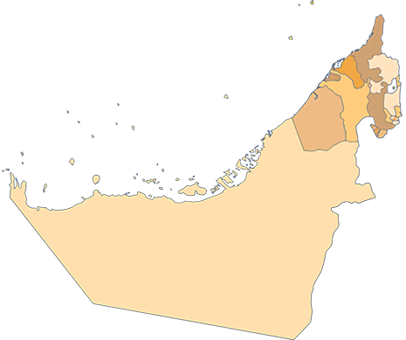
"* كَيْفَ تَدْعوا الْعالِم لِزِيارَة اكْسبو 2020:"
الهوية الوطنية
خريطة الْحِصَّة
التَّرحيب
التاريخ+ القوانين
السَّطر الْإملائي
العنوان والأهداف
التهيئة الحافزة
عِرْض الدَّرس
الْأَنْشِطة
التَّغْذِية الرّاجِعة
هَل حققنا الأَهْداف
عبر عن شعورك
التَّواصل

Slide 7
خريطة الْحِصَّة
التَّرحيب
التاريخ+ القوانين
السَّطر الْإملائي
الْعِنوان +الْأهداف
التَّهيئة الْحافِزة
عِرْض الدَّرس
الْأَنْشِطة
التَّغْذِية الرّاجِعة
هَل حققنا الأَهْداف
عبر عن شعورك
التَّواصل

Slide 8
رِسالةٌ إلى الْعالَم.
"* دّوْرُكَ الآن:"
خريطة الْحِصَّة
التَّرحيب
التاريخ+ القوانين
السَّطر الْإملائي
الْعِنوان +الْأهداف
التَّهيئة الْحافِزة
عِرْض الدَّرس
الْأَنْشِطة
التَّغْذِية الرّاجِعة
هَل حققنا الأَهْداف
عبر عن شعورك
التَّواصل
لَوْ طُلِبَ إِلَيْكَ أَن تَقِف ، وَتَتَحدث لِكُل النّاس في هَذا الْعالم الذِّي نعيش فيه ، في دَقيقةٍ واحِدَةٍ فَقط ، فَماذا تُريد أنْ تَقول لَهُم ؟

Slide 9
خريطة الْحِصَّة
التَّرحيب
التاريخ+ القوانين
السَّطر الْإملائي
الْعِنوان +الْأهداف
التَّهيئة الْحافِزة
عِرْض الدَّرس
الْأَنْشِطة
التَّغْذِية الرّاجِعة
هَل حققنا الأَهْداف
عبر عن شعورك
التَّواصل
* ما تَعَلَّمْت مِنْ دَرْسِ الْيَوم يا بَطل؟

Slide 10
* هَل حققنا أَهْداف دَرْس اْليَوْم؟
خريطة الْحِصَّة
التَّرحيب
التاريخ+ القوانين
السَّطر الْإملائي
الْعِنوان +الْأهداف
التَّهيئة الْحافِزة
عِرْض الدَّرس
الْأَنْشِطة
التَّغْذِية الرّاجِعة
هَل حققنا الأَهْداف
عبر عن شعورك
التَّواصل
*يُناقِشُ زُمَلاءَهُ في القُدْرَةَ عَلى تَنْظيمِ أَفْكارِهِ ِ في التَّعْبيرِ عَنْ مَشاعِرِهِ أَوْ أَفْكارِهِ بِاسْتِخْدامِ اللُّغَةِ العَرَبِيَّةِ.
كُنْ جَمَيلًا تَرى الْوُجودِ جَميلًا.

Slide 11
تَذْكير
الْواجِب
يرسل نسخة من الواجب على الواتساب بشكل يومي+ ادخال الواجب اليومي في ملفات التيمز.
كُنْ جَمَيلًا تَرى الْوُجودِ جَميلًا.

Slide 12
*عَبِّر عَنْ شُعورَك يا بَطَل:

Slide 13
للتواصل - المعلمة / سناء الجعفري.
تلجرام: t.me/Sanaa21
انستجرام: sanaa_ali1
واتساب / 0503770211
خريطة الْحِصَّة
التَّرحيب
التاريخ+ القوانين
السَّطر الْإملائي
الْعِنوان +الْأهداف
التَّهيئة الْحافِزة
عِرْض الدَّرس
الْأَنْشِطة
التَّغْذِية الرّاجِعة
هَل حققنا الأَهْداف
عبر عن شعورك
التَّواصل

